Slide 1
2026
Einführung Online-Tool Deklaris

Slide 2
Ablauf
Begrüssung und Vorstellung
Ziel der Sitzung
Gesetzliche Grundlagen
Online-Tool Deklaris
Vorgehen betreffend Einführung
Finanzielle und personelle Ressourcen
Fragen und Diskussion

Slide 3

2. Ziele der Sitzung
Eine Übersicht zu den Massnahmen geben
Darlegung der Vorteile des Systems Deklaris
Übersicht der Planung personelle und finanzielle Ressourcen
Nächste Schritte frühzeitig ausführen, um in den Kirchgemeinden planen und umsetzen zu können

Slide 4
3. Gesetzliche Grundlagen geschaffen

Slide 5


Übersicht
Rechtliche
Grundlagen
Verhaltens-
kodex
Register-
auszüge
Schulungen
Beschwerde-
management
Erweiterungen Personalgesetz und Personalverordnung gemäss Synodebeschlüssen
Verhaltensgrundsätze und
Wertvorstellungen
Von Selbstver-pflichtungserklärung zur eigenen Motivation
Privatauszug,
Sonderprivatauszug, Betreibungsregister-auszug
Basisschulung, Wissen vermitteln, Sensibilisierung fördern und Meldeverfahren erläutern
Externe, unabhängige Meldestelle via reflu.ch/meldestelle
Monitoring – Online Tool Deklaris

Slide 6
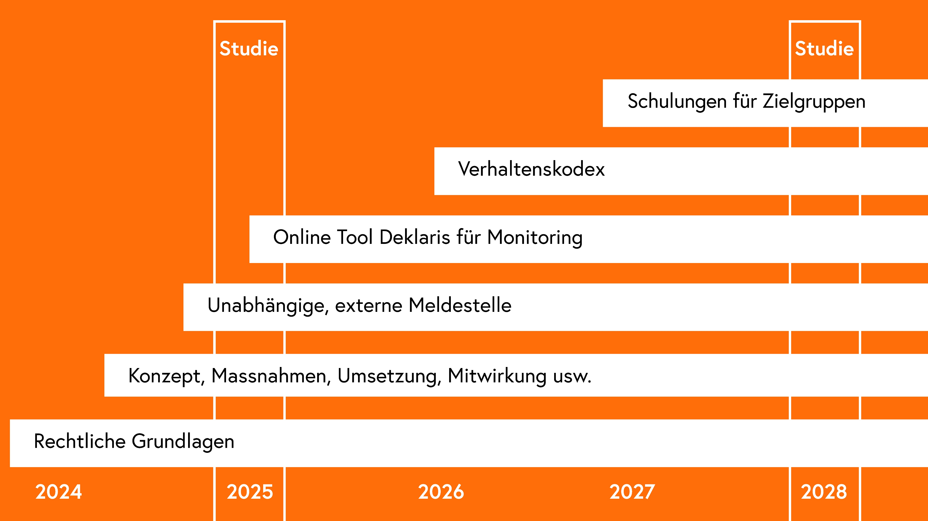

Slide 7
4. Online-Tool Deklaris

Slide 8
Kurzüberblick
Es hilft, die zusätzlich anfallenden administrativen Aufgaben übersichtlich und effizient zu organisieren und erleichtert die Verwaltung der erforderlichen Nachweise.
Es stellt sicher, dass die administrativen Abläufe einheitlich umgesetzt und die datenschutzrechtlichen Vorgaben eingehalten werden.
Auch Freiwillige können einfach erfasst werden.

Slide 9
Praxisbeispiel
Mittels Uploads einer Excel-Liste werden die Personen im System erfasst, welche gemäss PG bzw. PV einen Nachweis erbringen müssen (bspw. Privatauszuges aus dem Strafregister).
Das System fordert die erfassten Personen auf, den Privatregisterauszug innerhalb der vorgegebenen Frist hochzuladen.
Lädt die Person den Privatauszug nicht innerhalb der gesetzten Frist hoch, so wird dies automatisch der verantwortlichen Person der Kirchgemeinden gemeldet.

Slide 10
Praxisbeispiel
Muss nun der Privatauszug nach vier Jahren erneut eingereicht werden, fordert das System die Person automatisch dazu auf, den Privatauszug erneut einzureichen
Deklaris verschafft somit einen Echtzeit-Überblick aller Personen betreffend die erfüllten und zu erfüllenden Aufgaben sowie für eine lückenlose Einhaltung der gesetzlichen Vorgaben.

Slide 11
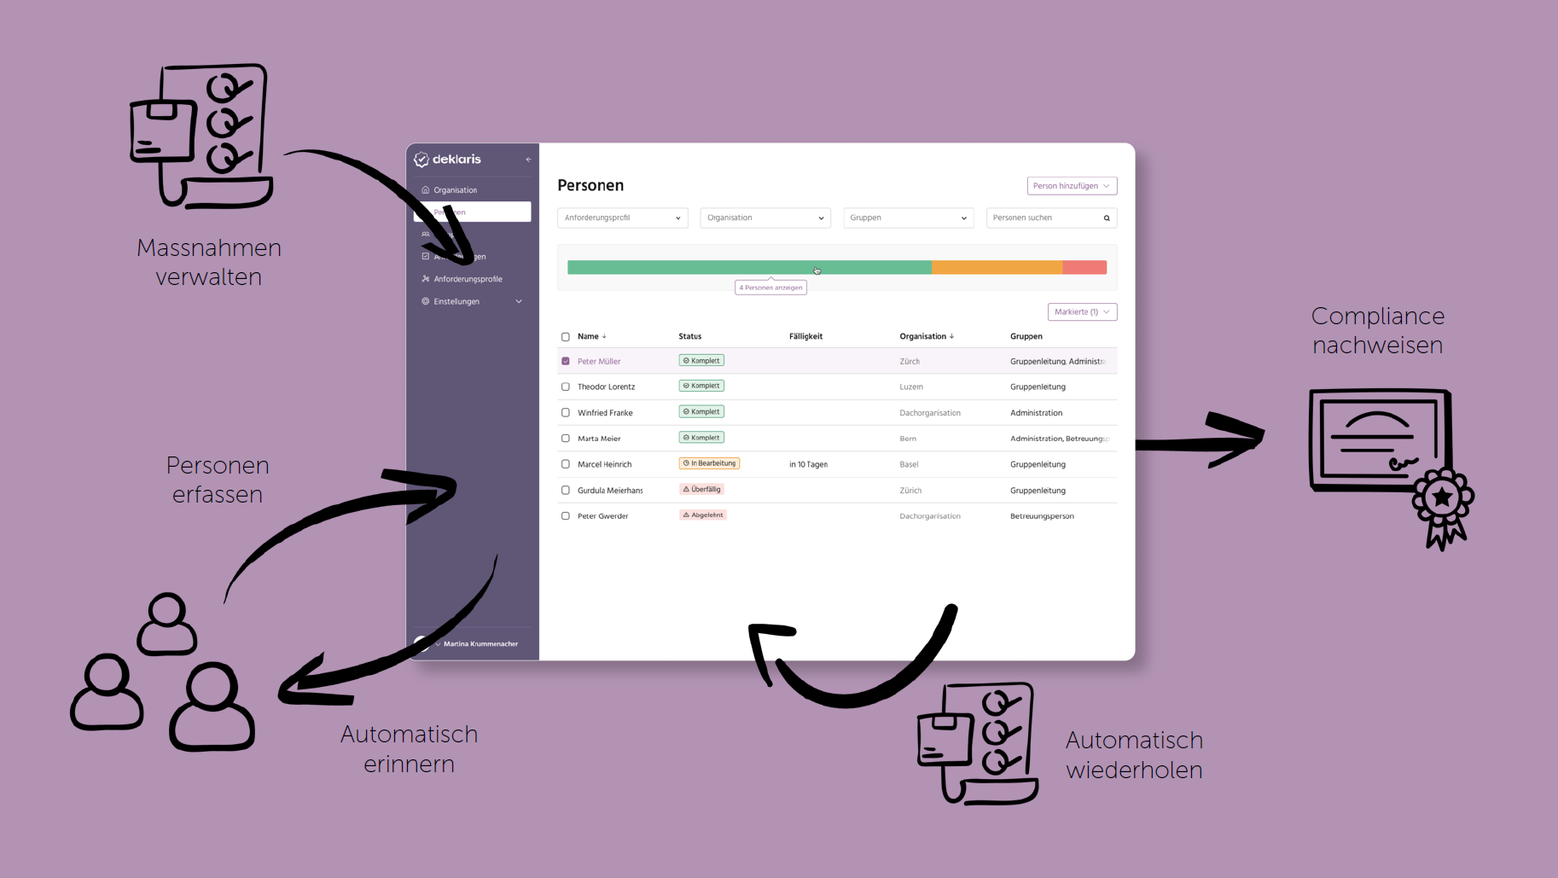

Slide 12
5. Vorgehen betreffend Einführung

Slide 13
Vorgehen betreffend Einführung
In einem ersten Schritt werden die Registerauszüge auf Ebene der Landeskirche einverlangt und auf Deklaris hochgeladen.
Ende August Anfangs September finden konkrete Schulungsveranstaltungen mit den verantwortlichen Personen der Kirchgemeinden statt.

Slide 14
Vorgehen betreffend Einführung
In einem zweiten Schritt werden die Registerauszüge auf Ebene Kirchgemeinden einverlangt und hochgeladen.
Anschliessend werden die restlichen Voraussetzungen (Unterzeichnung Verhaltenskodex und Besuch Schulungen) gemeinsam und Schritt für Schritt nachvollzogen.

Slide 15
6. Finanzielle und personelle Ressourcen

Slide 16
5. Finanzielle und personelle Ressourcen
Hinweis:
In personeller Hinsicht werden pro Kirchgemeinde voraussichtlich zwei Personen in Umgang mit Deklaris geschult.
Die verantwortlichen Personen sollten an den Schulungen des Tool Deklaris teilnehmen.

Slide 17
Nächste Themen und Termine: reflu.ch/praevention
Schulungen Deklaris für Verantwortliche und Administration
Donnerstag, 3. September, 15:00 bis 16:30 Uhr
Donnerstag, 10. September, 08:00; Admin-Treffen
Dienstag, 22. September, 10:00 bis 11:30 Uhr

Slide 18
Informationen zum Projekt Schutz und Prävention vor Grenzverletzungen
Weitere Informationen zum Projekt Schutz und Prävention vor Grenzverletzungen finden sie auf:
Praevention | Reformierte Kirche Kanton Luzern

Slide 19
7. Fragen und Diskussion

Slide 20
Reformierte Kirche Kanton Luzern
Maihofstrasse 36
6004 Luzern
041 417 28 80
geschaeftsstelle@reflu.ch
www.reflu.ch

Slide 21

Externe Meldestelle
reflu.ch/meldestelle

Slide 22
Zeitplan
Zeitraum | Arbeitsschritt / Inhalt | Zuständigkeit
Mai / Juni | Erste Testphase auf Ebene Landeskirche betreffend Registerauszüge | LKO / LST
Mitte Mai | Mitte Mai, Informationsveranstaltung für die Kirchgemeinden. | LKO / LST
Juni: | Informationsveranstaltung Monitoring, Abläufe, Rolle und Darstellung
Juni / Juli / August | Vorbereitung der Schulungen sowie den nötigen Unterlagen. | LKO / LST
Ende August / Anfangs September | Schulungsveranstaltung der Kirchgemeinden, Registerauszüge | LKO / LST
Oktober | Aufschaltung Verhaltenskodex inkl. Videos usw. Dies kann auch etappiert werden. | LKO
Januar 2027 | Einführung der Schulungen Prävention und Schutz vor Grenzverletzungen

